Slide 1

ĐỀ TÀI: KIẾN TRÚC TCP/IP VÀ CÁC KỊCH BẢN XẢY RA TRONG MÔ HÌNH BẮT TAY 3 BƯỚC BẰNG WIRESHARK
TRƯỜNG ĐẠI HỌC KHOA HỌC - ĐẠI HỌC HUẾ
​
KHOA CÔNG NGHỆ THÔNG TIN
Học phần: Các vấn đề hiện đại của truyền thông và mạng máy tính - nhóm 1
Sinh viên thực hiện: Nguyễn Đắc Trọng
Mã sinh viên: 22T1020777
Giảng viên hướng dẫn: PGS.TS. Võ Thanh Tú
Huế, ngày 1 tháng 12 năm 2025

Slide 2
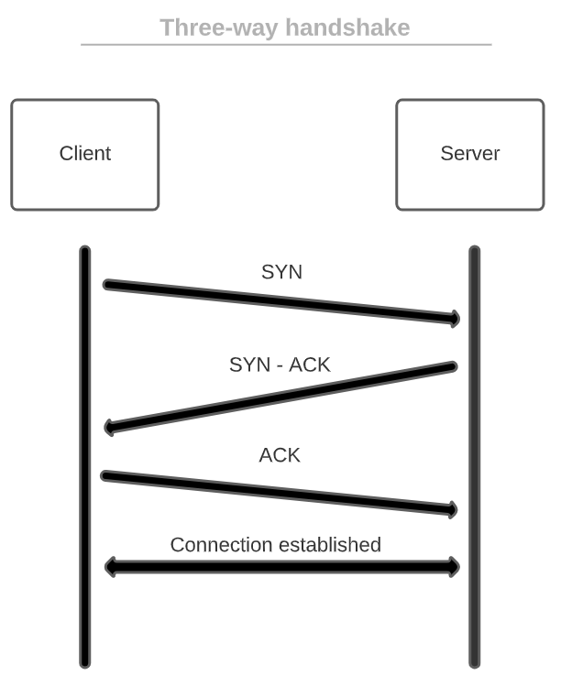
Chương 1 – Cơ sở lý thuyết
1.1 Kiến trúc TCP/IP:
Stack 4 lớp: Application, Transport (TCP/UDP), Internet (IP), Link (Ethernet).
TCP hoạt động ở tầng Transport, cung cấp: reliable delivery, ordered segments, flow control (window), congestion control.
1.2 TCP 3-Way Handshake — chi tiết kỹ thuật:
Bước 1 — SYN (Client → Server)
Flag: SYN=1, ACK=0, Seq = ISN_client (Initial Sequence Number)
Options thường có trong SYN: MSS, Window Scale, SACK Permitted, Timestamps
Mục đích: thông báo ý định mở kết nối, trao ISN
Bước 2 — SYN/ACK (Server → Client)
Flag: SYN=1, ACK=1
Ack = ISN_client + 1 (xác nhận SYN)
Seq = ISN_server (server ISN)
Server cũng gửi options (MSS, Window Scale, SACK, TS) — client và server negotiate options.
Bước 3 — ACK (Client → Server)
Flag: ACK=1, ACK = ISN_server + 1
Seq = ISN_client + 1 (nếu client chưa gửi payload)
Kết thúc handshake → cả hai vào trạng thái ESTABLISHED.

Slide 3
Chương 1 – Cơ sở lý thuyết
1.3 Các trường TCP quan trọng và ý nghĩa
Source Port / Dest Port: 16 bits, xác định socket.
Sequence Number (32 bits): đánh dấu vị trí byte đầu tiên trong payload.
Acknowledgment Number (32 bits): số byte mong đợi tiếp theo.
Offset/Reserved: header length.
Flags: URG, ACK, PSH, RST, SYN, FIN — với SYN/ACK/FIN/RST quan trọng trong handshake/teardown.
Window Size: nhận biết flow control, kèm Window Scale option.
Checksum: integrity check.
Options: MSS, SACK Permitted, Timestamps (RFC 7323), Window Scale.
1.4. Các rủi ro và sự cố thường gặp - Mất gói, trễ SYN-ACK - SYN Flood (attacker gửi số lượng lớn gói SYN yêu cầu kết nối mà không gửi lại ACK) - RST Injection (chèn gói RST nhằm cắt đứt phiên TCP đang hoạt động) - IP Spoofing (giả mạo IP nguồn)

Slide 4
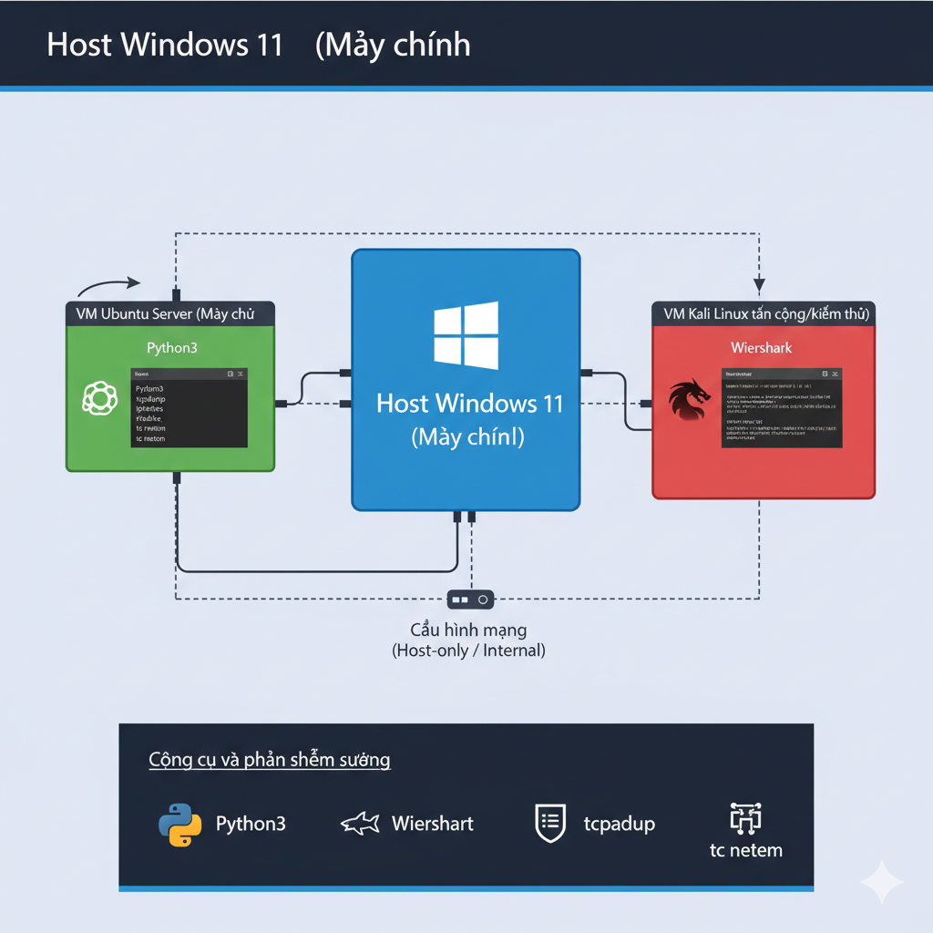
Chương 2 – Môi trường và công cụ thí nghiệm
3.1. Mô hình thí nghiệm - Host Windows 11 (máy chính) - VM Ubuntu Server (máy chủ) - VM Kali Linux (máy khách tấn công/kiểm thử)
3.2. Cấu hình mạng (Host-only / Internal)
Kali: 192.168.56.11/24 (ens33)
Ubuntu: 192.168.56.10/24 (ens33) Host-only VMnet: VMnet1
3.3 Công cụ và lệnh cài đặt
Trên Kali:
* sudo apt update
* sudo apt install -y python3 python3-pip wireshark tcpdump iproute2
* sudo usermod -aG wireshark $USER # optional
Trên Ubuntu:
* sudo apt update
* sudo apt install -y python3 python3-pip tcpdump iproute2

Slide 5
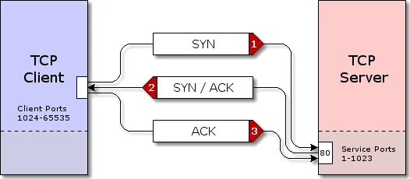
Chương 3 - Kịch bản mô phỏng
Mỗi kịch bản: mục tiêu, tham số, lệnh cấu hình, bước thực hiện, metrics cần thu.
Kịch bản 1 — Baseline (handshake bình thường)
Mục tiêu: chứng minh handshake đúng và làm baseline RTT.
Tham số: port 5000; client→server single connect.
Thực hiện: start server.py trên Ubuntu; start Wireshark (filter tcp.port == 5000) trên Kali; chạy client.py.
Metrics: RTT SYN→SYN-ACK (ms); xác nhận Seq/Ack arithmetic; no retransmit.

Slide 6
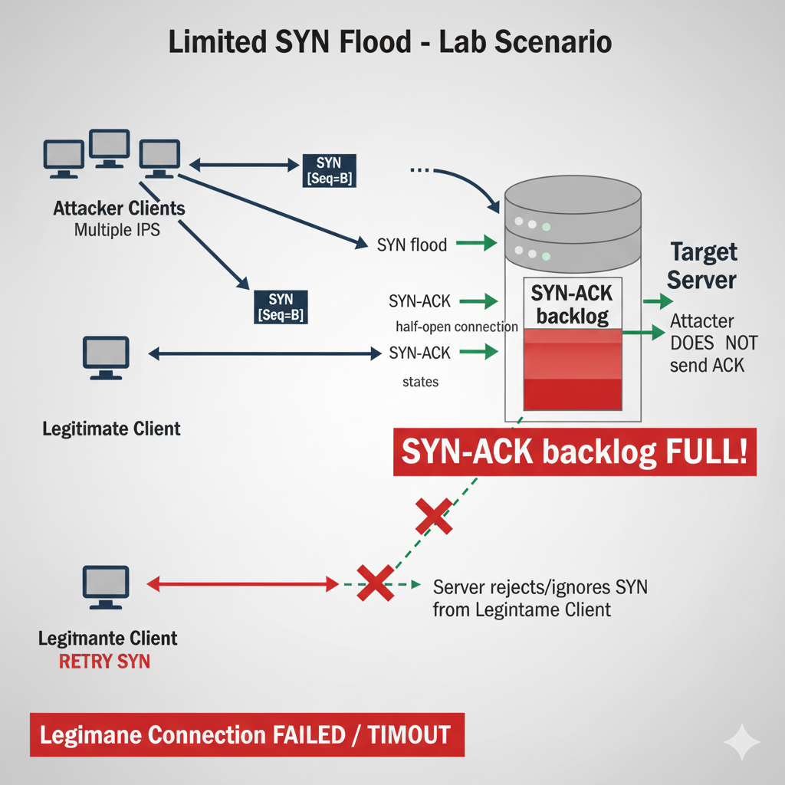
Chương 3 - Kịch bản mô phỏng
Kịch bản 2 — Limited SYN flood (lab-limited)
Mục tiêu: minh họa symptom của SYN flood mà an toàn (host-only).
Tham số: client_many.py count = 100 (tùy host capacity).
Thực hiện: bật capture, chạy client_many.py, stop; phân tích conversations.
Metrics: SYN rate (pkts/s), peak SYN_RECV on server.

Slide 7
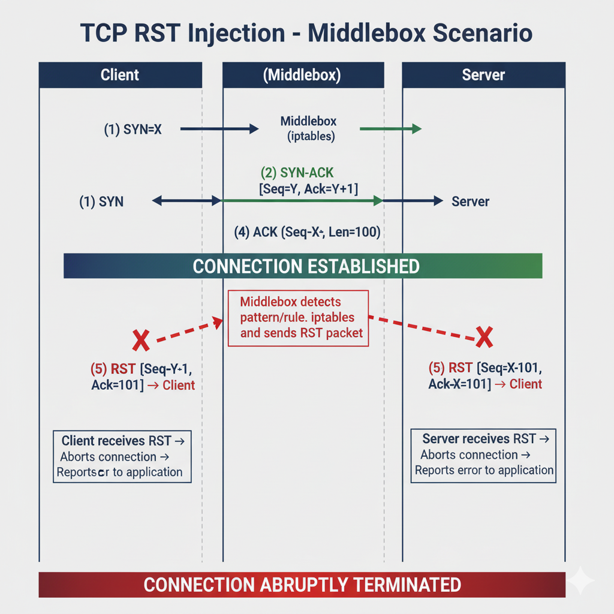
Chương 3 - Kịch bản mô phỏng
Kịch bản 3 — RST Injection (middlebox iptables)
Mục tiêu: mô phỏng middlebox chèn RST và phân tích.
Tham số: trên VM middlebox dùng:
sudo iptables -t filter -A FORWARD -p tcp --dport 5000 -j REJECT --reject-with tcp-reset
Thực hiện: route Kali→Server qua middlebox; capture pcap trên Kali & Server.
Expected: Kali thấy RST từ middlebox IP, server không có RST (so sánh pcap).

Slide 8
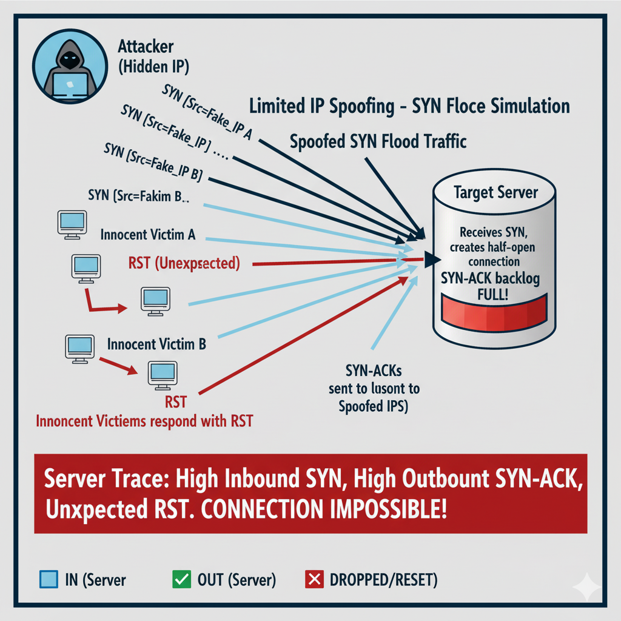
Chương 3 - Kịch bản mô phỏng
Kịch bản 4 — IP spoofing (chỉ mô phỏng trace)
Mục tiêu: minh họa dấu vết của spoofing mà không thực hiện spoofing trên mạng công cộng.
Thực hiện: sử dụng pcap mẫu hoặc tường thuật trace.
Expected: SYN từ IP giả, server trả SYN/ACK tới IP nạn nhân, không có ACK tiếp theo.

Slide 9
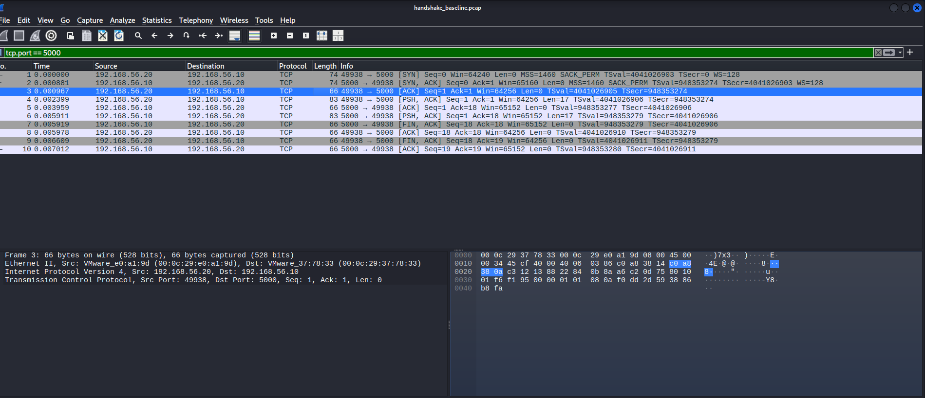
Chương 4 — Thực hiện bắt các gói tin của Handshake_baseline & phân tích tính hợp lệ của gói tin
4.1 Handshake_baseline:
Client chạy:
tcpdump -i eth1 -s 0 -w /tmp/handshake_baseline.pcap 'tcp port 5000'
python3 client.py
Server chạy:
python3 server.py
Kiểm tra file packet bằng wireshark và tiêm filter tcp.port == 5000
Thực hiện tiêm filter để lọc ra những gói tin liên quan
Cụ thể ở trường hợp này sẽ tiêm filter:
tcp.port == 5000
=> Vì các gói tin sẽ được tiếp nhận thông qua cổng 5000 nên chỉ cần lọc đúng các gói cần xe, ở cổng này

Slide 10
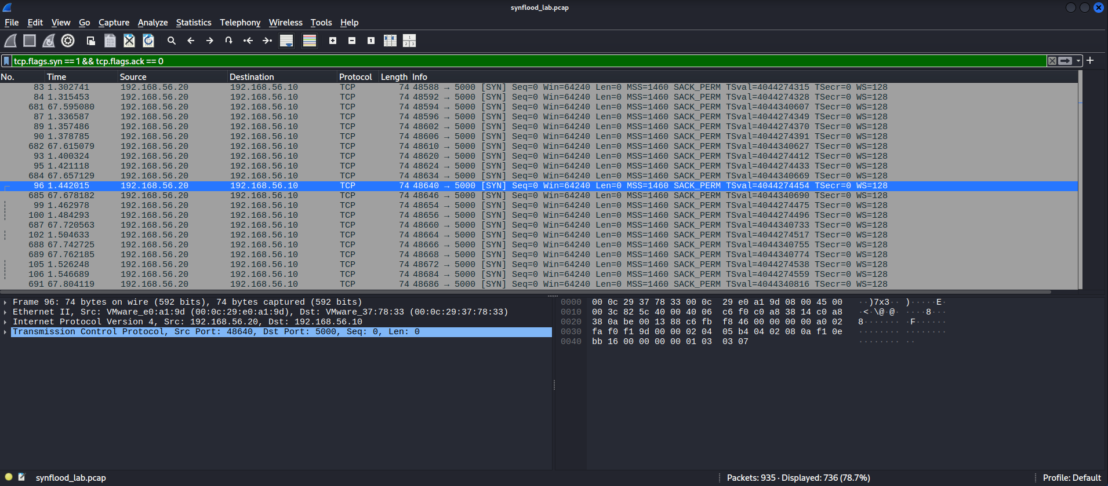
Chương 4 — Thực hiện & phân tích
Tương tự Thực chỉ cần lọc ra những gói tin liên quan
Cụ thể ở trường hợp này sẽ tiêm filter:
tcp.flags.syn == 1 && tcp.flags.ack == 0
=> trường hợp này chỉ cần gói SYN = 1 và gói ack = 0 là có thể biết được đã bị tấn công SYN Flood hay chưa bởi vì khi tấn công SYN Flood thì chỉ nhận gói SYN yêu cầu kết nối chứ không nhận ACK phản hồi
4.2 Detect SYN Flood
Client chạy:
tcpdump -i eth1 -s 0 -w /tmp/synflood_lab.pcap'tcp port 5000'
python3 client_many.py --target 192.168.56.10 --port 5000 --count 150
Server chạy:
python3 server.py

Slide 11
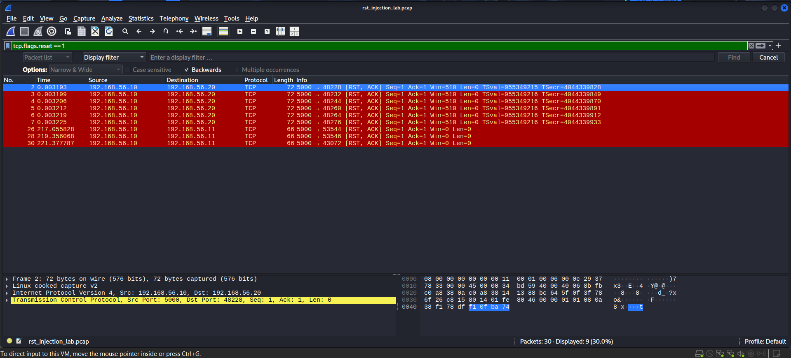
Chương 4 — Thực hiện & phân tích
Server chạy: python3 server.py
iptables -A OUTPUT -p tcp --tcp-flags RST RST -j DROP
iptables -A INPUT -p tcp --dport 5000 -j REJECT --reject-with tcp-reset
(Tạo rule ép server gửi RST ngay khi nhận bất kỳ packet đến port 5000)
4.3 Detect RST Injection
Client chạy:
tcpdump -i any -s 0 -w /tmp/rst_injection_lab.pcap 'tcp port 5000’
python3 client.py
Kiểm tra packet bằng wireshark và tiêm filter: tcp.flags.reset == 1

Slide 12
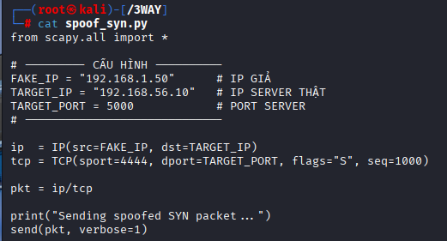
Chương 4 — Thực hiện & phân tích
4.4 IP spoofing
Client chạy:
tcpdump -i any -s 0 -w ~/tmp/ip_spoof_lab.pcap'tcp port 5000'
python3 spoof_syn.py (file giả địa chỉ ip nguồn gửi SYN)

Slide 13
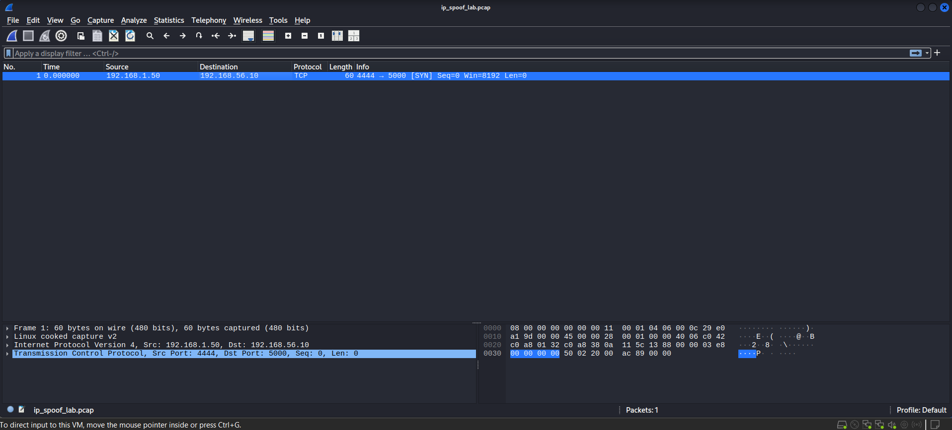
Chương 4 — Thực hiện & phân tích
4.4 IP spoofing
Server chạy: python3 server.py
Kiểm tra file packet bằng wireshark với filter: tcp.flags.syn == 1 and tcp.flags.ack == 0 and tcp.port == 5000
=> chỉ có gói syn đến server, không nhận được syn/ack vì đó là ip giả

Slide 14
Chương 5 – Giải pháp và khuyến nghị
5.1. Cơ chế bảo vệ TCP (SYN cookies, rate limiting)
SYN Cookies: – Dùng để chống SYN Flood. – Server không tạo trạng thái khi nhận SYN, mà mã hoá thông tin vào Sequence Number. – Chỉ khi nhận ACK hợp lệ server mới tạo kết nối → tránh đầy bảng kết nối.
Rate Limiting: – Giới hạn số gói SYN hoặc RST mỗi giây. – Giảm nguy cơ flood hoặc reset injection. Ví dụ iptables giới hạn SYN 10 gói/s.
iptables -A INPUT -p tcp --syn -m limit --limit 10/s -j ACCEPT
5.2. Phát hiện sớm qua IDS/IPS và log hệ thống
IDS/IPS (Snort, Suricata): – Phát hiện SYN bất thường, lượng lớn gói không có ACK. – Báo hiệu IP Spoofing qua TTL lạ, lưu lượng sai mẫu. – Phát hiện RST Injection khi xuất hiện nhiều gói RST không hợp lệ.
Log hệ thống: – Kiểm tra syslog, dmesg, firewall log. – Dấu hiệu: nhiều half‑open connections, nhiều RST, TTL khác thường.
5.3. Biện pháp hạn chế giả mạo IP và reset injection
Chống IP Spoofing: – Bật rp_filter để kiểm tra nguồn gói. – Router/firewall dùng ingress/egress filtering (theo chuẩn BCP 38).
echo 1 > /proc/sys/net/ipv4/conf/all/rp_filter
Giảm RST Injection: – Sequence Number random → khó đoán. – Firewall chỉ cho phép RST từ phiên hợp lệ, drop RST bất thường. – Dùng VPN/TLS để attacker không nhìn thấy thông tin phiên TCP.

